Slide 1



中国科技创新：以智慧引擎驱动人类共同未来
Китайские научно-технические инновации: интеллектуальный двигатель, ведущий к общему будущему человечества

Slide 2

中国科技创新：以智慧引擎驱动人类共同未来
在“十四五”规划实施进程中（2021-2025年），中国以国家战略需求为导向，以前沿技术突破为引擎，在量子计算、人工智能、新能源等关键领域实现历史性跨越。
В процессе реализации Плана развития на XIV пятилетку (2021–2025 годы) Китай, исходя из потребностей национальной стратегии и используя прорывы в передовых технологиях в качестве двигателя, осуществил исторические прорывы в ключевых областях, таких как квантовые вычисления, искусственный интеллект, новые источники энергии.

Slide 3
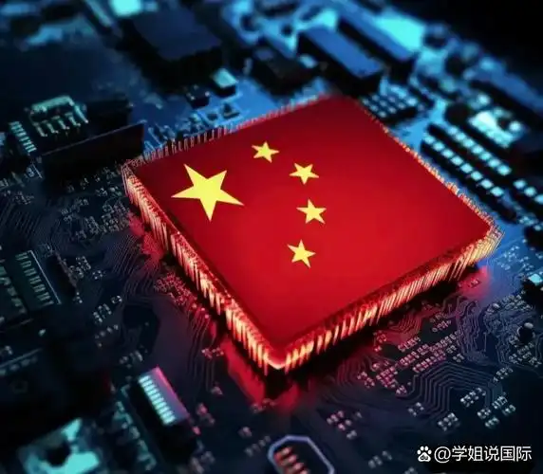
中国科技创新：以智慧引擎驱动人类共同未来
世界知识产权组织《2023全球创新指数》显示，中国在132个经济体中位列第12位，连续九年稳步攀升，科技创新正成为新时代中国最鲜明的国际名片。
Согласно Глобальному индексу инноваций 2023 года Всемирной организации интеллектуальной собственности, Китай занимает 12-е место среди 132 стран, стабильно поднимаясь уже девятый год подряд, а научно-технические инновации становятся наиболее характерной международной визитной карточкой Китая в новую эпоху.

Slide 4



目录
01
汇聚科技资源 推动基础研究
04
科技守护健康 粮食安全有“小薇”
2
2
02
数字经济赋能 智慧城市惠民
05
大科学开放创新 科技合作世界共赢
2
2
03
绿色创新引领 新能源改变生活
06
嫦娥六号首次实现月球背面采样返回

Slide 5



07
“祖冲之三号”量子计算机刷新世界纪录
目录
2
08
DeepSeek AI大模型惊艳世界
2
09
“梦想”号大洋钻探船 地学研究改变者
10
CR450高速动车组 核心技术天花板

Slide 6

PART 01
01
汇聚科技资源 推动基础研究
Объединение научных и технологических ресурсов для развития фундаментальных исследований

Slide 7
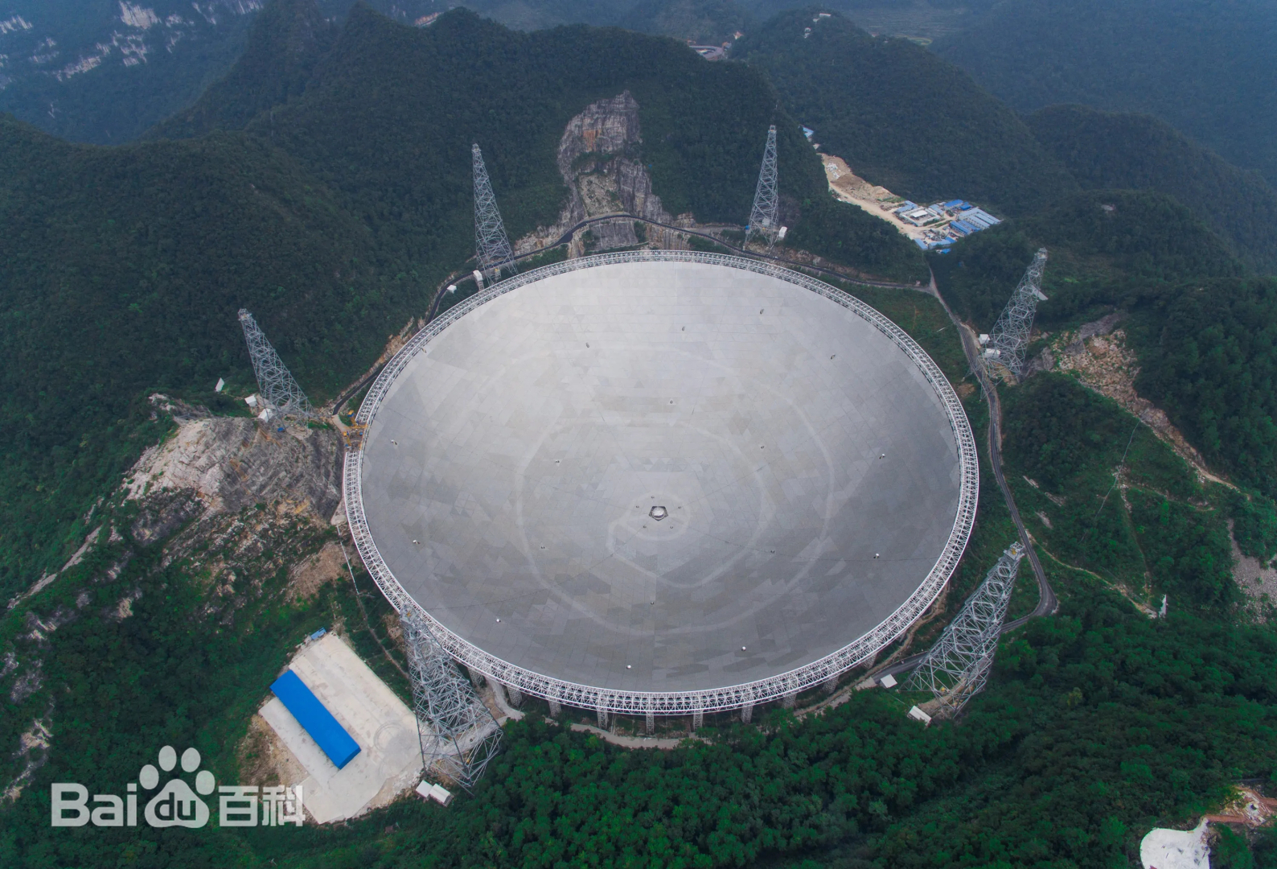

最大科学装置集群
中国天眼FAST
中国积极建设构建大科学装置推动科学研究，贵州500米口径“中国天眼”FAST已发现900余颗新脉冲星，为人类认知宇宙打开新窗口。
Китай активно строит крупные научные приборы для развития научных исследований, и 500-метровая апертура "Китайского глаза в небе" (FAST) в Гуйчжоу обнаружила более 900 новых пульсаров, открыв для человечества новое окно во Вселенную.

Slide 8
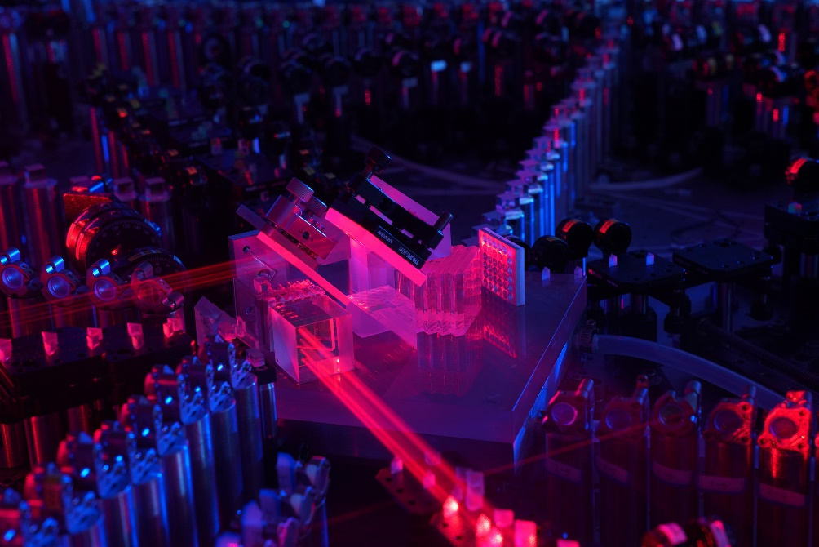


量子计算机持续领先
Квантовые технологии продолжают развиваться: в 2023 году был успешно построен 255-фотонный прототип квантового компьютера "Девять глав III", который в миллиарды раз быстрее суперкомпьютера при выполнении конкретных задач.
量子科技持续进步，2023年成功构建255光子量子计算原型机“九章三号”，在特定任务上比超级计算机快亿亿倍。

Slide 9


AI产业突破
核心规模增长
产业智能化升级
人工智能核心产业规模接近6000亿元，Deepseek大模型等具有通用认知能力的AI系统，正在重塑全球产业智能化版图。
Объем основной индустрии искусственного интеллекта приближается к 600 миллиардам юаней, а системы ИИ с универсальными когнитивными способностями, такие как большая модель Deepseek, меняют глобальный ландшафт промышленного интеллекта.

Slide 10
PART 02
02
数字经济赋能 智慧城市惠民
Цифровая экономика, позволяющая создавать умные города, приносящие пользу людям

Slide 11

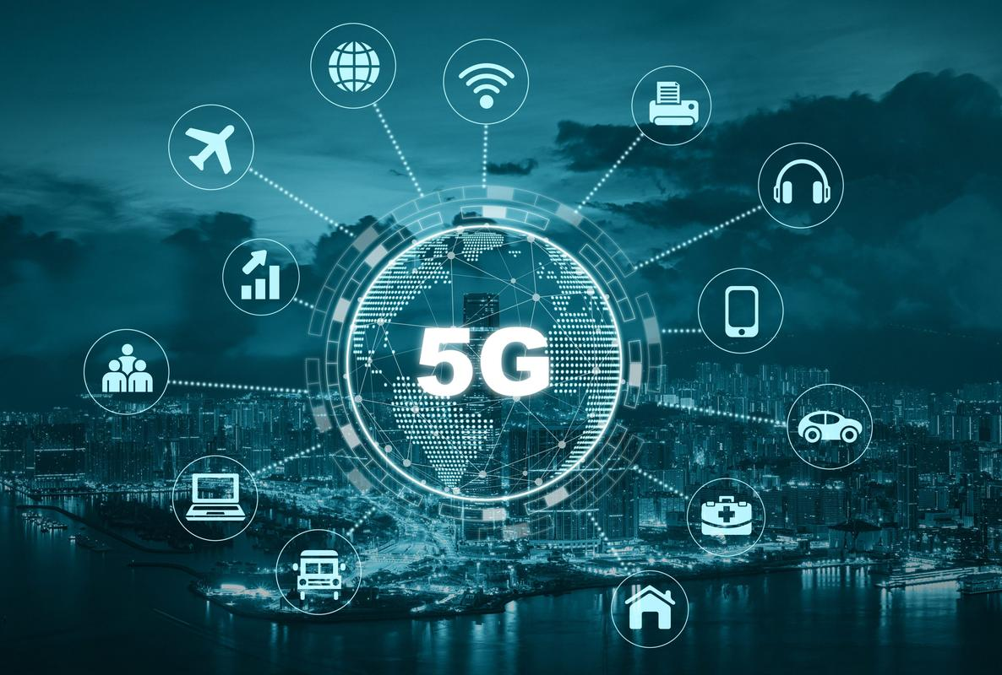
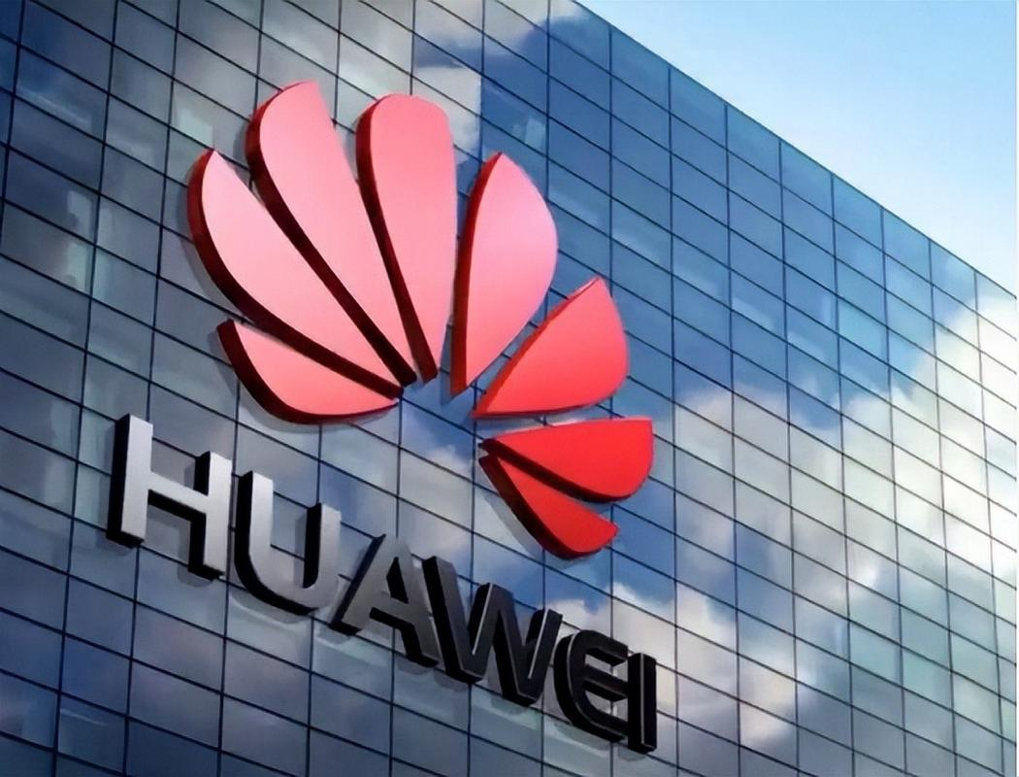
5G建设全球领先
基站建设成果
中国建成全球最大的5G独立组网，基站总数达425.1万个（截至2024年底），华为5G必要专利占比14.59%领跑全球。
Китай построил крупнейшую в мире независимую сеть 5G с общим числом базовых станций 4 251 000 (к концу 2024 года), а основные патенты Huawei на 5G составляют 14,59 % от общего числа ведущих мировых патентов.

Slide 12

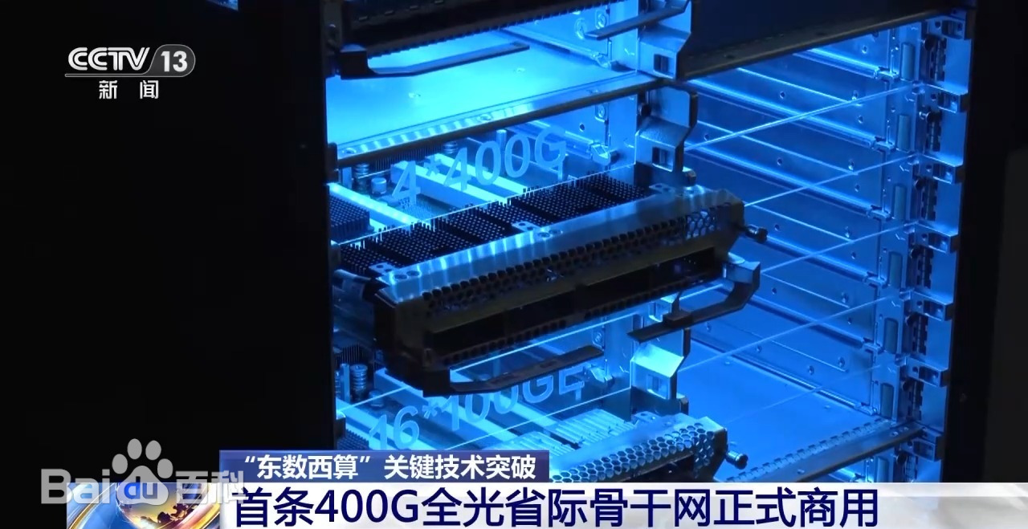
“东数西算”工程
东数西算工程打造数字新基建，8个国家算力枢纽带动西部地区数据中心绿色电能使用率超80%。
Проект East Digital and West Computing создал новую цифровую инфраструктуру, в рамках которой восемь национальных вычислительных узлов позволили повысить коэффициент использования экологически чистой энергии в центрах обработки данных в западном регионе до 80 %.

Slide 13


智慧城市
智慧城市建设惠及9.44亿城镇居民，深圳通过AI交通控制系统将高峰期通行效率提升23%，上海“一网通办”平台集成3500余项政务服务，实现90%事项全程网办。
Строительство "умных городов" принесло пользу 944 миллионам горожан; Шэньчжэнь повысил эффективность движения в пиковые моменты на 23 процента благодаря системе управления дорожным движением на основе искусственного интеллекта; а платформа "одна сеть - один офис" в Шанхае объединяет более 3500 государственных служб, благодаря чему 90 процентов всех вопросов решаются в режиме онлайн.

Slide 14
PART 03
03
绿色创新引领 新能源改变生活
Зеленые инновации лидируют Новая энергия меняет жизнь

Slide 15


风电、光伏发电
Установленная мощность возобновляемых источников энергии в Китае исторически превышает 1,889 миллиарда киловатт (данные на 2024 год), а годовая выработка электроэнергии за счет энергии ветра и фотовольтаики превышает 1,83 триллиона киловатт-часов.
中国可再生能源装机历史性突破18.89亿千瓦（2024年数据），风电光伏年发电量超1.83万亿千瓦时。

Slide 16
头部企业领跑新能源
01
02
新能源电池
氢能产业链
宁德时代全球首发的钠离子电池实现量产，隆基绿能晶硅-钙钛矿叠层电池转换效率达34.6%创世界纪录。
Первая в мире натрий-ионная батарея компании Ningde Times достигла массового производства, а коэффициент преобразования кристаллической кремниево-кальцитовой батареи LONGi Green Energy достиг мирового рекорда в 34,6%.
氢能产业形成完整产业链，中车集团研发的全球首列氢能源市域列车续航突破1000公里，零碳排放技术正改写交通能源规则。
Индустрия водородной энергетики сформировала целую промышленную цепочку, первый в мире городской поезд на водородной энергии, разработанный компанией China Railway Group, способен преодолеть более 1000 километров, а технология нулевого выброса углекислого газа переписывает правила использования транспорта и энергии.

Slide 17
PART 04
04
科技守护健康 粮食安全有“小薇”
Наука и технологии для здоровья, продовольственной безопасности с "Вивиан".

Slide 18

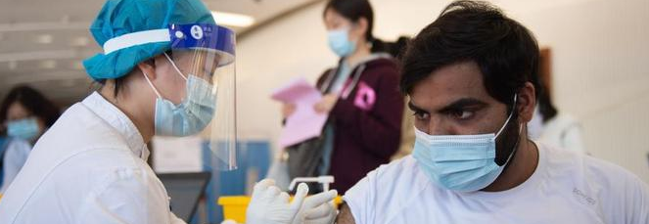

抗疫贡献
疫苗研发成果惠及全球
Китайские ученые первыми проанализировали структуру белка нового коронавируса, а семь вакцин отечественного производства были разрешены ВОЗ для экстренного применения, и 2,3 миллиарда доз вакцины были поставлены в более чем 120 стран.
中国科学家率先解析新冠病毒蛋白结构，7款国产疫苗获世卫组织紧急使用授权，向120多个国家提供23亿剂疫苗。

Slide 19
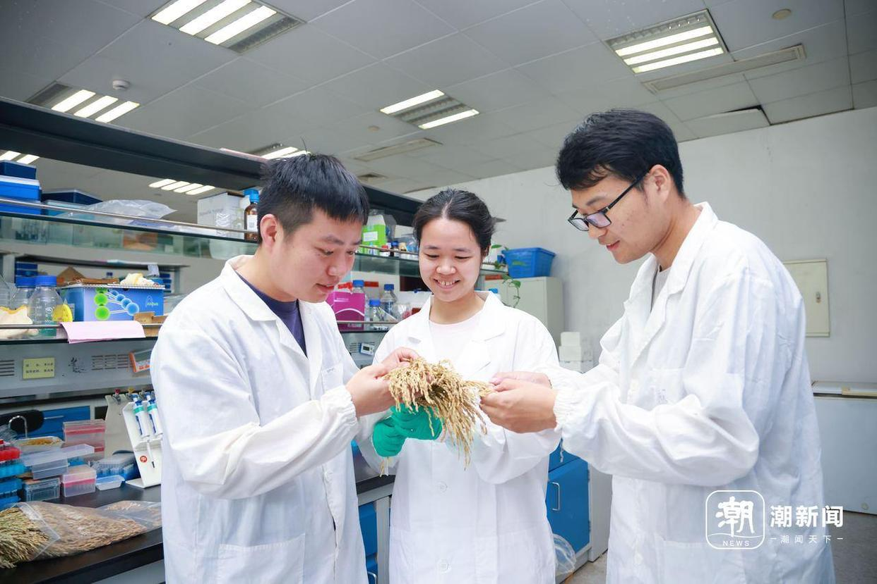
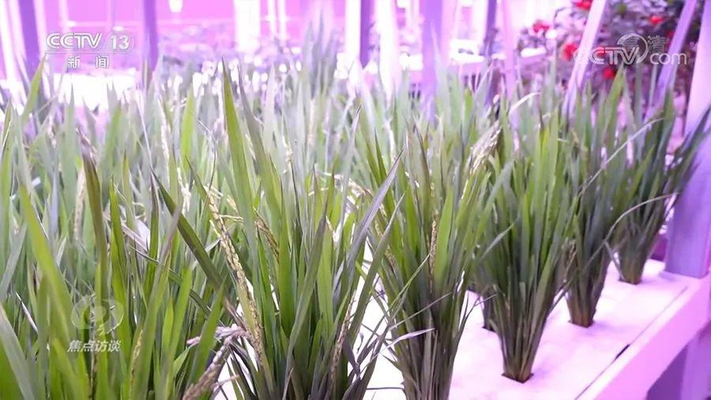
基因编辑突破
耐盐碱水稻“小薇”
基因编辑技术取得突破，中国农业科学院运用CRISPR技术培育的耐盐碱水稻“小薇”在PH9.1盐碱地实现亩产400公斤。
Прорыв в технологии редактирования генов, Китайская академия сельскохозяйственных наук с помощью технологии CRISPR выращивает солеустойчивый рис "Xiaowei" на засоленных землях PH9.1, чтобы добиться урожая му в 400 кг.

Slide 20

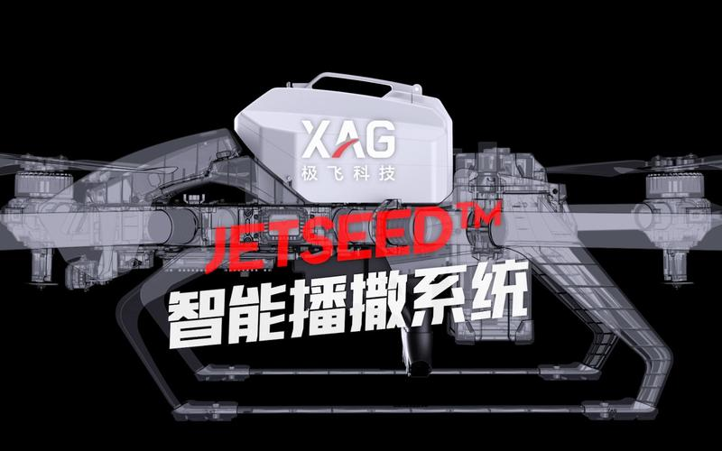
智慧农业
极飞系统应用
极飞科技智慧农业系统覆盖1.2亿亩耕地，无人机植保使农药使用量降低30%，为全球粮食安全提供中国方案。
农业智能化发展
Интеллектуальная сельскохозяйственная система Jiffy Tech охватывает 120 миллионов акров пахотных земель, а защита растений с помощью беспилотников сокращает использование пестицидов на 30%, обеспечивая китайское решение для глобальной продовольственной безопасности.

Slide 21
PART 05
05
大科学开放创新 科技合作世界共赢
Большая наука Открытые инновации Научно-техническое сотрудничество Мир Win-Win

Slide 22
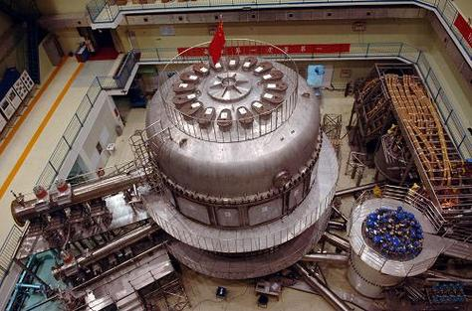
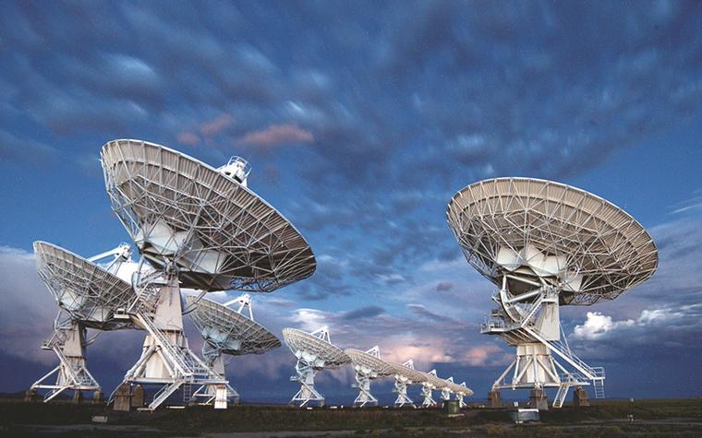
参与国际大科学计划
国际合作项目
Проекты международного сотрудничества
Китай принимает активное участие в 32 крупных международных научных программах, включая Международный термоядерный экспериментальный реактор (ITER) и радиотелескоп Square Kilometre Array (SKA); FAST, "глаз в небе", был открыт для наблюдения всему миру; а разработанный самостоятельно полностью сверхпроводящий токамак достиг температуры 120 миллионов градусов плазмы в течение 403 секунд.
中国深度参与国际热核聚变实验堆（ITER）、平方公里阵列射电望远镜（SKA）等32项国际大科学计划，天眼FAST向全球开放观测、自主研发的“全超导托卡马克装置”实现1.2亿度等离子体运行403秒。

Slide 23
“一带一路”科技合作
在“一带一路”框架下，科技合作覆盖82国，中老铁路智能运维系统保障跨境运输效率提升40%，中国援建的非洲遥感卫星中心已为54国提供灾害预警服务。
В рамках "Пояса и пути" научно-техническое сотрудничество охватило 82 страны, интеллектуальная система эксплуатации и обслуживания железной дороги Китай-Лаос позволила повысить эффективность трансграничных перевозок на 40 процентов, а Африканский спутниковый центр дистанционного зондирования, построенный при содействии Китая, обеспечивает раннее предупреждение о стихийных бедствиях для 54 стран.

Slide 24
PART 06
06
嫦娥六号首次实现
月球背面采样返回
Спускаемый аппарат "Чанъэ-6" впервые возвращает образцы с обратной стороны Луны

Slide 25
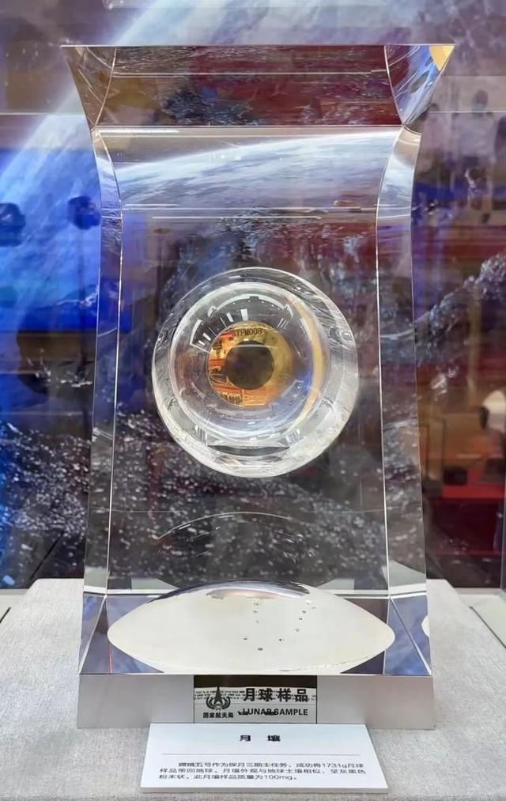
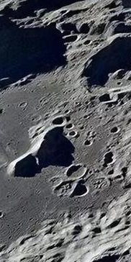
人类里程碑
月壤样本带回
2024年6月，嫦娥六号成功完成人类首次月球背面采样返回任务，共带回1,935克月壤样本。这些样本揭示了月球背面约28亿年前仍存在岩浆活动，并首次获取月背古磁场信息，为月球演化史研究提供了关键证据。
В июне 2024 года аппарат "Чанъэ-6" успешно завершил первую в истории человечества миссию по возвращению образцов на обратную сторону Луны, доставив на Землю образцы лунного грунта общим весом 1 935 граммов. Эти образцы показали, что магматическая активность на обратной стороне Луны все еще существовала около 2,8 миллиарда лет назад, и впервые получили информацию о древнем магнитном поле на обратной стороне Луны, предоставив ключевые доказательства для изучения эволюционной истории Луны.

Slide 26


国际评价
02
登上《自然》《科学》
研究成果连续登上《自然》《科学》，推动了中国深空探测技术的国际领先地位。
01
国际影响力
Результаты исследований были последовательно опубликованы в журналах Nature и Science, что способствовало укреплению лидирующих международных позиций Китая в области технологий освоения дальнего космоса.

Slide 27
PART 07
07
“祖冲之三号”量子计算机
刷新世界纪录
"Квантовый компьютер Zuchongzhi III устанавливает новый мировой рекорд

Slide 28
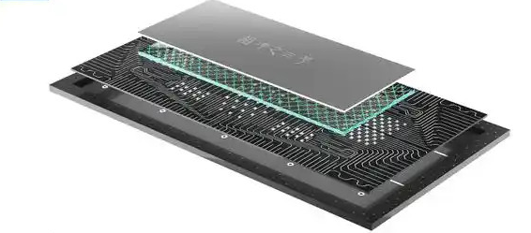
技术突破
超导量子原型机
量子计算应用
"Zu Chongzhi III" - это 105-битный сверхпроводящий квантовый прототип, который решает проблемы моделирования материалов и взлома кода, с которыми не могут справиться суперкомпьютеры, и обеспечивает новый прорыв в развитии технологии квантовых вычислений.
“祖冲之三号”是105比特超导量子原型机，解决了超算无法处理的材料模拟、密码破解等难题，为量子计算技术的发展提供了新的突破。

Slide 29
PART 08
08
DeepSeek AI大模型惊艳世界
Большие модели искусственного интеллекта DeepSeek поражают мир

Slide 30

国产AI大模型DeepSeek以开源路线突破技术封锁，参数量达千亿级，在多语言理解、代码生成等任务上媲美GPT-4。其低成本、高效率的特点颠覆了硅谷高利润商业模式。
Отечественная большая модель искусственного интеллекта DeepSeek прорывается через техническую блокаду с открытым исходным кодом, количество ссылок достигает сотен миллиардов, а в понимании нескольких языков, генерации кода и других задачах она сопоставима с GPT-4. Ее дешевизна и высокая эффективность подрывают высокоприбыльную бизнес-модель Кремниевой долины.

Slide 31

全球影响
国际媒体评价
英国《金融时报》称其“引发全球对中国AI技术的重新评估”，彭博社指出DeepSeek的崛起促使外资大幅增持中国科技股，推动恒生科技指数2025年涨幅超越纳斯达克。
По мнению FT, это "вызвало глобальную переоценку китайских технологий искусственного интеллекта", а Bloomberg отметил, что рост DeepSeek побудил иностранных инвесторов увеличить долю в китайских технологических акциях, в результате чего технологический индекс Hang Seng к 2025 году обгонит Nasdaq.

Slide 32
PART 09
09
“梦想”号大洋钻探船：
地学研究改变者
Океанское буровое судно "Мечта": агент перемен в геологических исследованиях

Slide 33
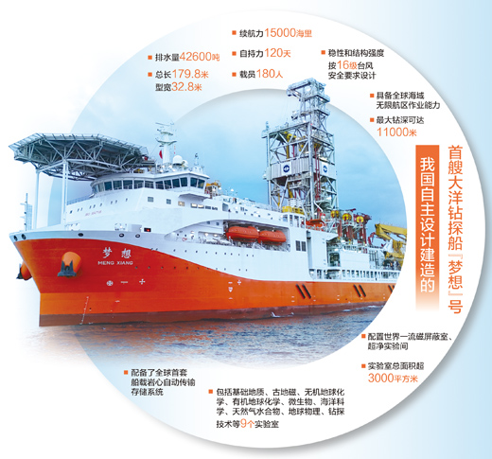
中国首艘自主设计建造的大洋钻探船“梦想”号正式服役，具备万米深度的钻探能力，目标是打穿地球莫霍面，探索地幔结构。未来将提升中国在深海科研中的话语权。
Официально введено в эксплуатацию первое в Китае самостоятельно спроектированное и построенное океанское буровое судно Dream, способное бурить на глубину 10 000 метров и предназначенное для проникновения на поверхность Мохо и изучения структуры земной мантии. В будущем это судно усилит позиции Китая в области глубоководных исследований.

Slide 34
PART 10
10
CR450高速动车组
——核心技术天花板
Высокоскоростной локомотив CR450 - технологический потолок

Slide 35
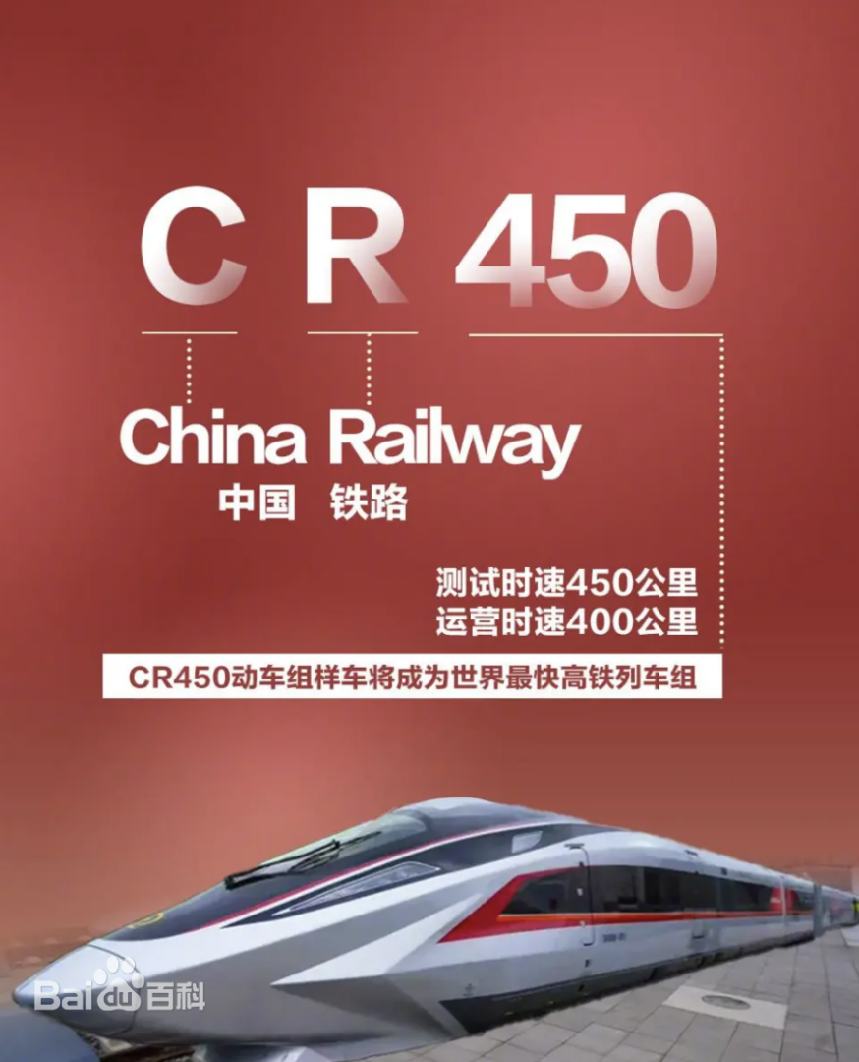
全球最快
高铁技术优势
全球运营时速最快高铁CR450动车组试验时速达450公里，运营时速400公里，采用轻量化车体、主动安全控制等核心技术，能效较上一代提升10%。泰国、匈牙利等国家已引入中国技术建设本土高铁网。
Самый быстрый в мире высокоскоростной железнодорожный состав CR450 развивает скорость 450 км/ч на испытаниях и 400 км/ч в эксплуатации. В нем применены такие ключевые технологии, как облегченный кузов и активный контроль безопасности, а энергоэффективность повышена на 10 процентов по сравнению с предыдущим поколением. Такие страны, как Таиланд и Венгрия, внедрили китайские технологии для строительства местных высокоскоростных железнодорожных сетей.

Slide 36
站在新的历史起点，中国正以更加开放的姿态推进国际科技合作。以科技为桥，与全球共享创新成果，携手破解气候、能源、健康等人类共同挑战，践行人类命运共同体理念。从地球深部探测到深空宇宙观测，从合成生物学到脑机接口，中国科研人员与全球同行携手，在破解人类共同挑战的征程中贡献东方智慧。以科技之光点亮全球发展未来。
Находясь в новой исторической точке отсчета, Китай продвигает международное научно-техническое сотрудничество с более открытой позицией. Используя науку и технику в качестве моста, он делится плодами своих инноваций со всем миром, объединяя усилия для решения общих проблем человечества, таких как климат, энергетика и здоровье, и реализуя на практике концепцию сообщества человеческой судьбы. От глубокого исследования Земли до наблюдения за дальним космосом, от синтетической биологии до интерфейсов мозг-компьютер, китайские исследователи объединили усилия со своими коллегами по всему миру, внося восточную мудрость в процесс решения общих проблем человечества. Свет науки и техники осветит будущее глобального развития.

Slide 37
感谢观看
ＴＨＡＮＫＳ

